Slide 1
Управление качеством воздуха в странах Восточного региона ЕИСП
Подготовка Руководства
по инспекционному контролю комплексных разрешений.
Опыт, достойный внимания?
М.В. Бегак, Т.В. Гусева
Одесса, 14 – 15 мая 2013 года

Slide 2
Природоохранные инспекции в странах-участницах проекта
Во всех государствах-участниках проекта действуют природоохранные инспекции.
В большинстве государств в разное время выполнены проекты, направленные на укрепление системы инспекций
  Проекты Организации экономического сотрудничества
  и развития (система инспекций в целом, результативность инспекторов);
  Проекты Европейской комиссии (инструменты инспекционного контроля, включая подходы, близкие к экологическому аудиту);
  …
Во всех государствах есть системы оценки результативности инспекторов / системы инспекционного контроля.
Во всех государствах есть инспекторы-лидеры, использующие целый спектр инструментов экологического контроля, опыт которых может быть полезен при разработке подходов к проведению инспекций комплексных разрешений.

Slide 3
Проверка соответствия требованиям комплексных природоохранных разрешений
Основная особенность:
  Оценка соответствия и выявление отклонений по всем средам и с учетом их взаимовлияния
Критерии:
  параметры наилучших доступных технологий;
  условия комплексного природоохранного разрешения
Требования к инспекторам:
  Знание законодательных и нормативных требований КПКЗ
  Знание особенностей местного природоохранного законодательства
  Знание условий комплексного разрешения
  Опыт работы с предприятиями сектора (коллективный)
  Знания (коллективные) в области методов сокращения негативного воздействия на все среды
  Навыки проведения инспекций (любого рода)
  Навыки применения широкого спектра инструментов экологических инспекций /экологических аудитов
  ….

Slide 4
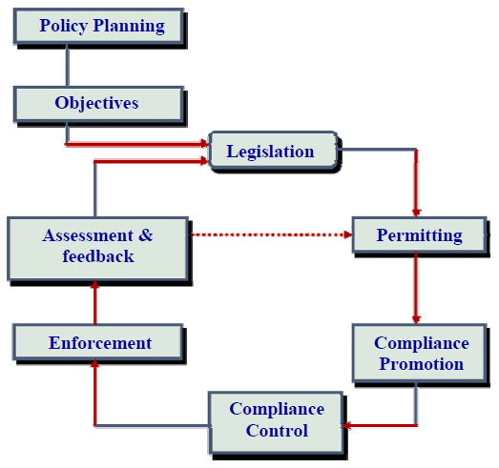
Цикл регулятивной деятельности
    Manual for UPPC Inspectors.
    Zagreb 2009
Plan
Do
Act
Check

Slide 5
Цикл системы экологического менеджмента
Принятие решения
Идентификация экологических аспектов и
оценка исходной ситуации
анализ со стороны
руководства
политика
организационная
структура
требования
внешней среды
аудит системы
экологического
менеджмента
экологические
аспекты
управление операциями,
обучение
мониторинг
и контроль
экологические
цели и
задачи
программа
экологического
менеджмента
документация

Slide 6
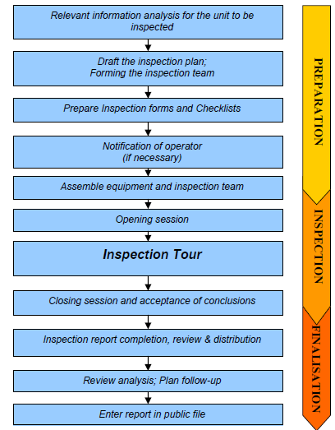
Стадии комплексной инспекции
Предварительная (планирование)
Работа на производственных площадках
Подготовка заключения и использование его для принятия решений
  Manual for UPPC Inspectors.
  Zagreb 2009

Slide 7
Природоохранные инспекции и экологический аудит 1
Характеристики | Природоохранные инспекции | Экологический аудит
Основные задачи | Минимизация негативного воздействия на ОС Правоприменение: контроль соответствия и поддержка соответствия требованиям комплексного разрешения | Минимизация негативного воздействия на ОС Объективная оценка соответствия установленным требованиям Разработка рекомендаций по обеспечению соответствия
Исполнители | Природоохранные инспекторы | Экологи-аудиторы (внутренние и сторонние)

Slide 8
Природоохранные инспекции и экологический аудит 2
Основные этапы / методы | Планирование инспекции Сбор и анализ предварительной информации Формирование группы Подготовка и заполнение анкет Определение приоритетов Работы на площадке Выявление несоответствий Материальный баланс Измерения, фото, видео… Интервью Выявление возможностей ликвидации несоответствий Подготовка заключения Принятие решений специально уполномоченным органом | Планирование аудита Сбор и анализ предварительной информации Формирование группы Подготовка и заполнение анкет Определение приоритетов Работы на площадке Выявление несоответствий Материальный баланс Измерения, фото, видео… Интервью Выявление возможностей ликвидации несоответствий Подготовка заключения для руководства компании Принятие решений руководством компании

Slide 9
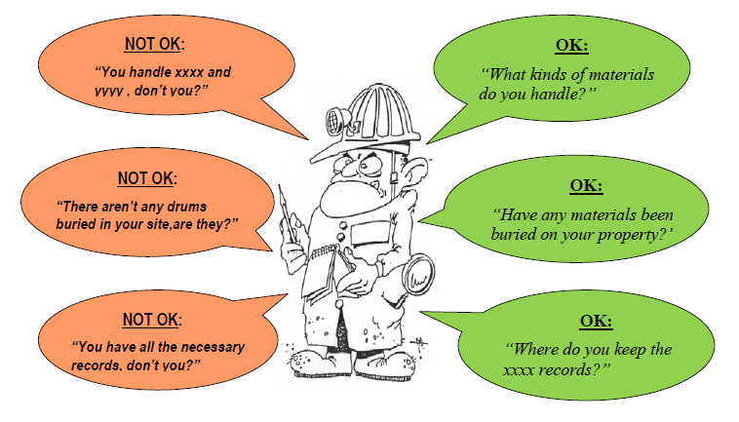
Навыки проведения инспекций

Slide 10
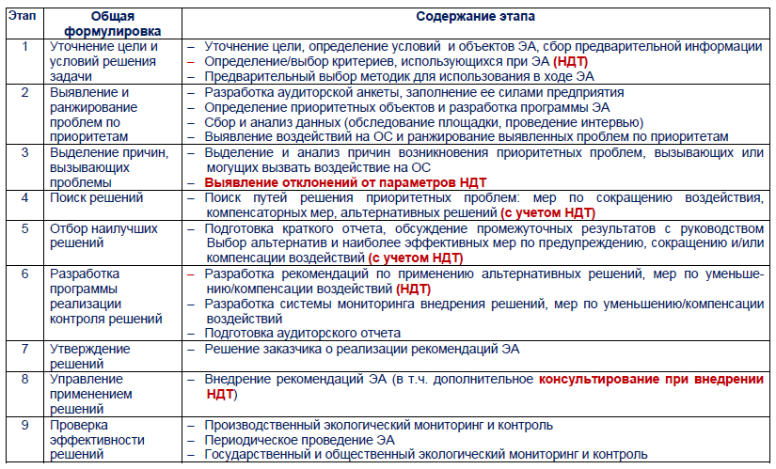
Процедура экологического аудита

Slide 11
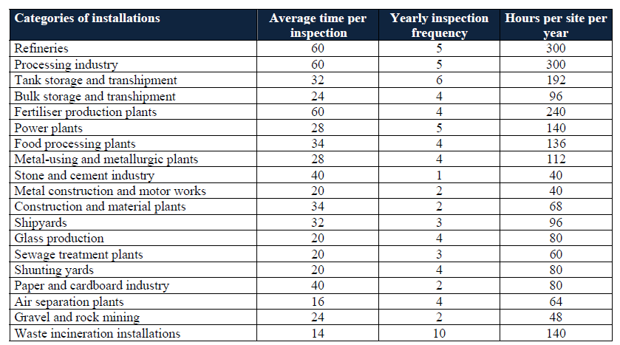
Особенности планирования и трудоёмкость инспекций
Зависят от сектора, размера предприятия, количества площадок / цехов…
Отражают то, как предприятие демонстрирует соответствие (или совершает повторные нарушения)

Slide 12
Опыт Нидерландов: интерпретация соответствия природоохранным требованиям
Соответствие природоохранным требованиям – это реакция субъектов регулирования на установленные законодательные и нормативные требования, проявляющаяся на уровне поведения этих субъектов.
Усилия правоприменения должны быть сосредоточены на достижении изменений в поведении субъектов регулирования, обеспечивающих лучшее соответствие природоохранным требованиям
  требованиям комплексных природоохранных разрешений
Контрольно-надзорная деятельность призвана:
  выявлять факты, характер и причины несоответствия;
  способствовать достижению соответствия наиболее результативным и эффективным способом (в том числе, путем «консультирования» регулируемого сообщества
  Национальная Стратегия соответствия природоохранным требованиям

Slide 13
Опыт Нидерландов
Любые проявления несоответствия обусловлены определенными причинами
Контрольно-надзорная деятельность призвана:
  выявлять факты, характер и причины несоответствия;
  способствовать достижению соответствия наиболее результативным и эффективным способом
По результатам экспертных оценок для различных типов субъектов регулирования составлены перечни:
  требований, в отношении которых несоответствия наблюдаются чаще всего;
  наиболее распространенных причин несоответствия

Slide 14
Показатели соответствия
Показатели соответствия рассматриваются как:
  мера достижения соответствия объектами регулирования;
  мера усилий, которые необходимо предпринять инспектору для изменения поведения объекта регулирования
Степень соответствия | Показатель, % | Класс соответствия
Хорошая | 100-90 | 1
Достаточная | 90-80 | 2
Средняя | 80-60 | 3
Плохая | Менее 60 | 4

Slide 15
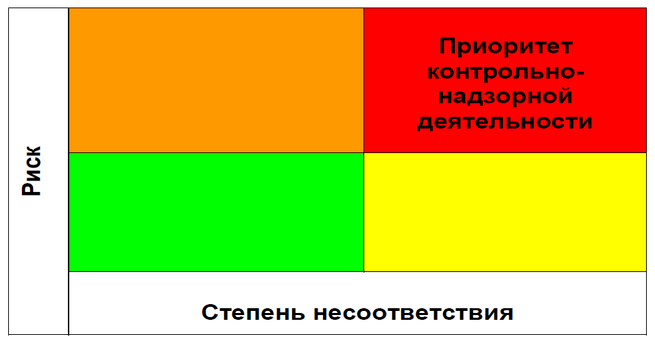
Риск несоответствия и приоритеты инспекций
Риск рассматривается как вероятный ущерб от несоответствия конкретному требованию (с учетом воздействия на все компоненты окружающей среды, здоровье, с учетом социальных последствий)

Slide 16
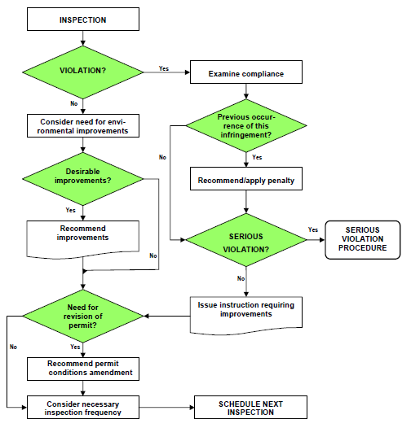
Принятие решений
  Основные принципы:
  Дифференцированный подход к нарушениям
  Внимание к повторным нарушениям
  Выявление (возможностей) улучшений
  Определение необходимости пересмотра условий разрешения
  Планирование следующей инспекции
    Manual for UPPC Inspectors.
    Zagreb 2009

Slide 17
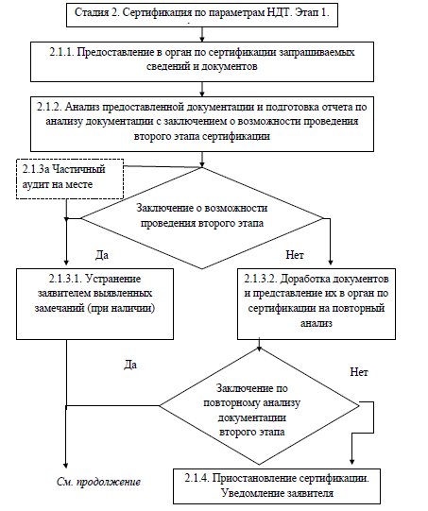
Сертификация по параметрам НДТ в России
Блок-схемы инспекций имеют сходный характер
В каждом случае проводится сопоставление с установленными критериями
В каждом случае принимается решение о соответствии / необходимости устранения несоответствий
  СДОС НОСТРОЙ

Slide 18
Природоохранные инспекции в странах-участницах проекта
Подготовка Руководства по комплексным природоохранным инспекциям (AGP)
Учет национального опыта и подготовка национальных руководств
Формирование баз данных по типичным/ приоритетным нарушениям / несоответствиям/ методам достижения соответствия
Подготовка кадров с привлечением ведущих инспекторов и экологов-аудиторов
Обмен опытом и проведение модельных инспекций
…

Slide 19
Спасибо за внимание! mbegak@gmail.com tguseva@muctr.ru

